Slide 1
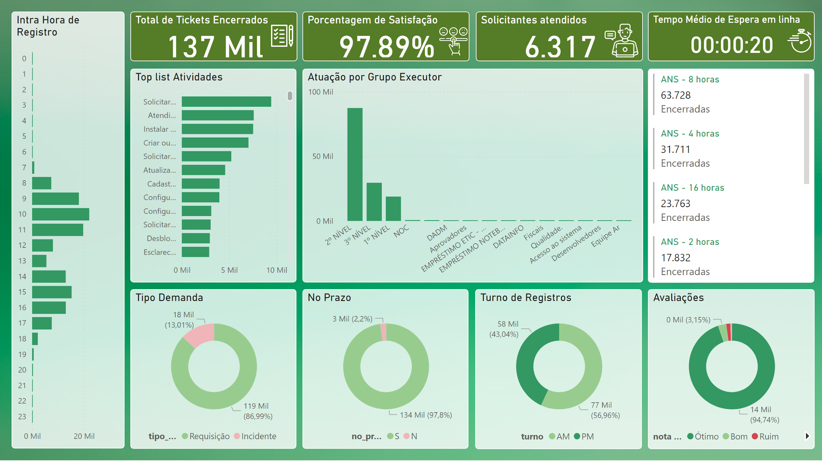
Notes:
Intra Hora de Registro
No alt text provided
image
No alt text provided
Total de Tickets Encerrados
No alt text provided
image
No alt text provided
Porcentagem de Satisfação
No alt text provided
image
No alt text provided
image
No alt text provided
Tipo Demanda
No alt text provided
Tempo Médio de Espera em linha
No alt text provided
Solicitantes atendidos
No alt text provided
Atuação por Grupo Executor
No alt text provided
Top list Atividades
No alt text provided
No Prazo
No alt text provided
Turno de Registros
No alt text provided
Avaliações
No alt text provided
multiRowCard
No alt text provided

Slide 2
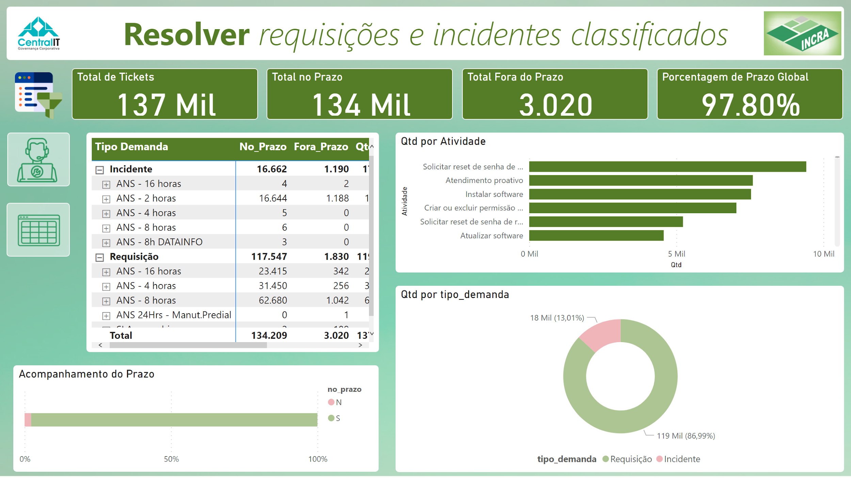
Notes:
textbox
No alt text provided
image
No alt text provided
image
No alt text provided
shape
No alt text provided
image
No alt text provided
pivotTable
No alt text provided
slicer
No alt text provided
slicer
No alt text provided
slicer
No alt text provided
image
No alt text provided
slicer
No alt text provided
shape
No alt text provided
clusteredBarChart
No alt text provided
donutChart
No alt text provided
Total no Prazo
No alt text provided
Total Fora do Prazo
No alt text provided
Porcentagem de Prazo Global
No alt text provided
Acompanhamento do Prazo
No alt text provided
Total de Tickets
No alt text provided
image
No alt text provided
pivotTable
No alt text provided
image
No alt text provided

Slide 3
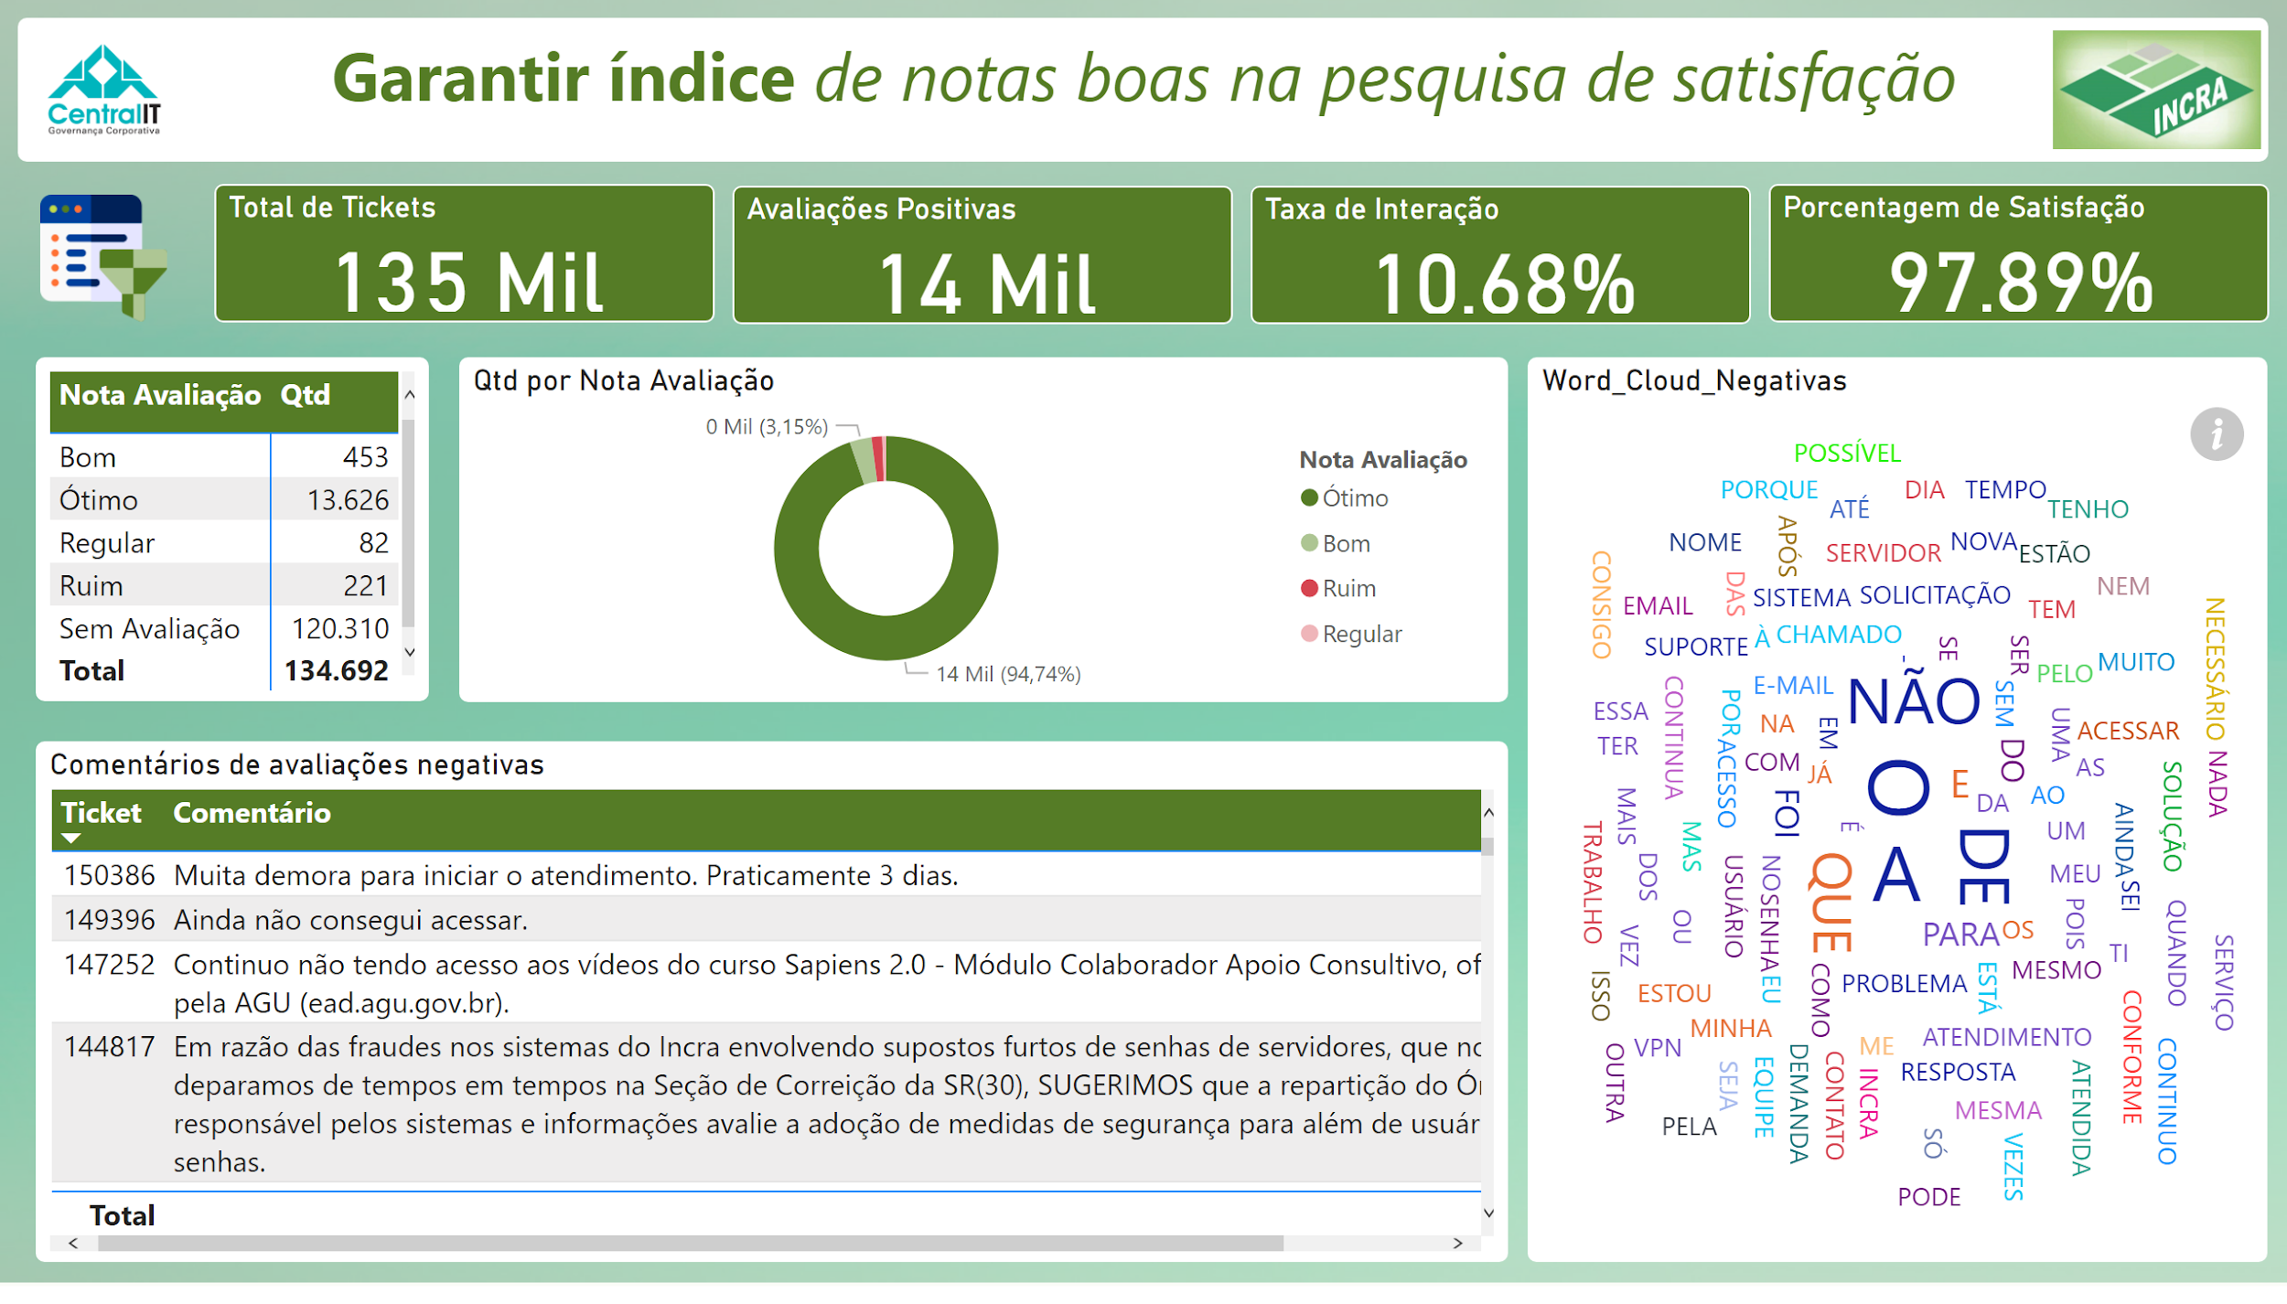
Notes:
textbox
No alt text provided
image
No alt text provided
image
No alt text provided
shape
No alt text provided
image
No alt text provided
pivotTable
No alt text provided
slicer
No alt text provided
slicer
No alt text provided
image
No alt text provided
slicer
No alt text provided
shape
No alt text provided
Total de Tickets
No alt text provided
Avaliações Positivas
No alt text provided
Porcentagem de Satisfação
No alt text provided
Comentários de avaliações negativas
No alt text provided
donutChart
No alt text provided
Word_Cloud_Negativas
No alt text provided
Taxa de Interação
No alt text provided

Slide 4
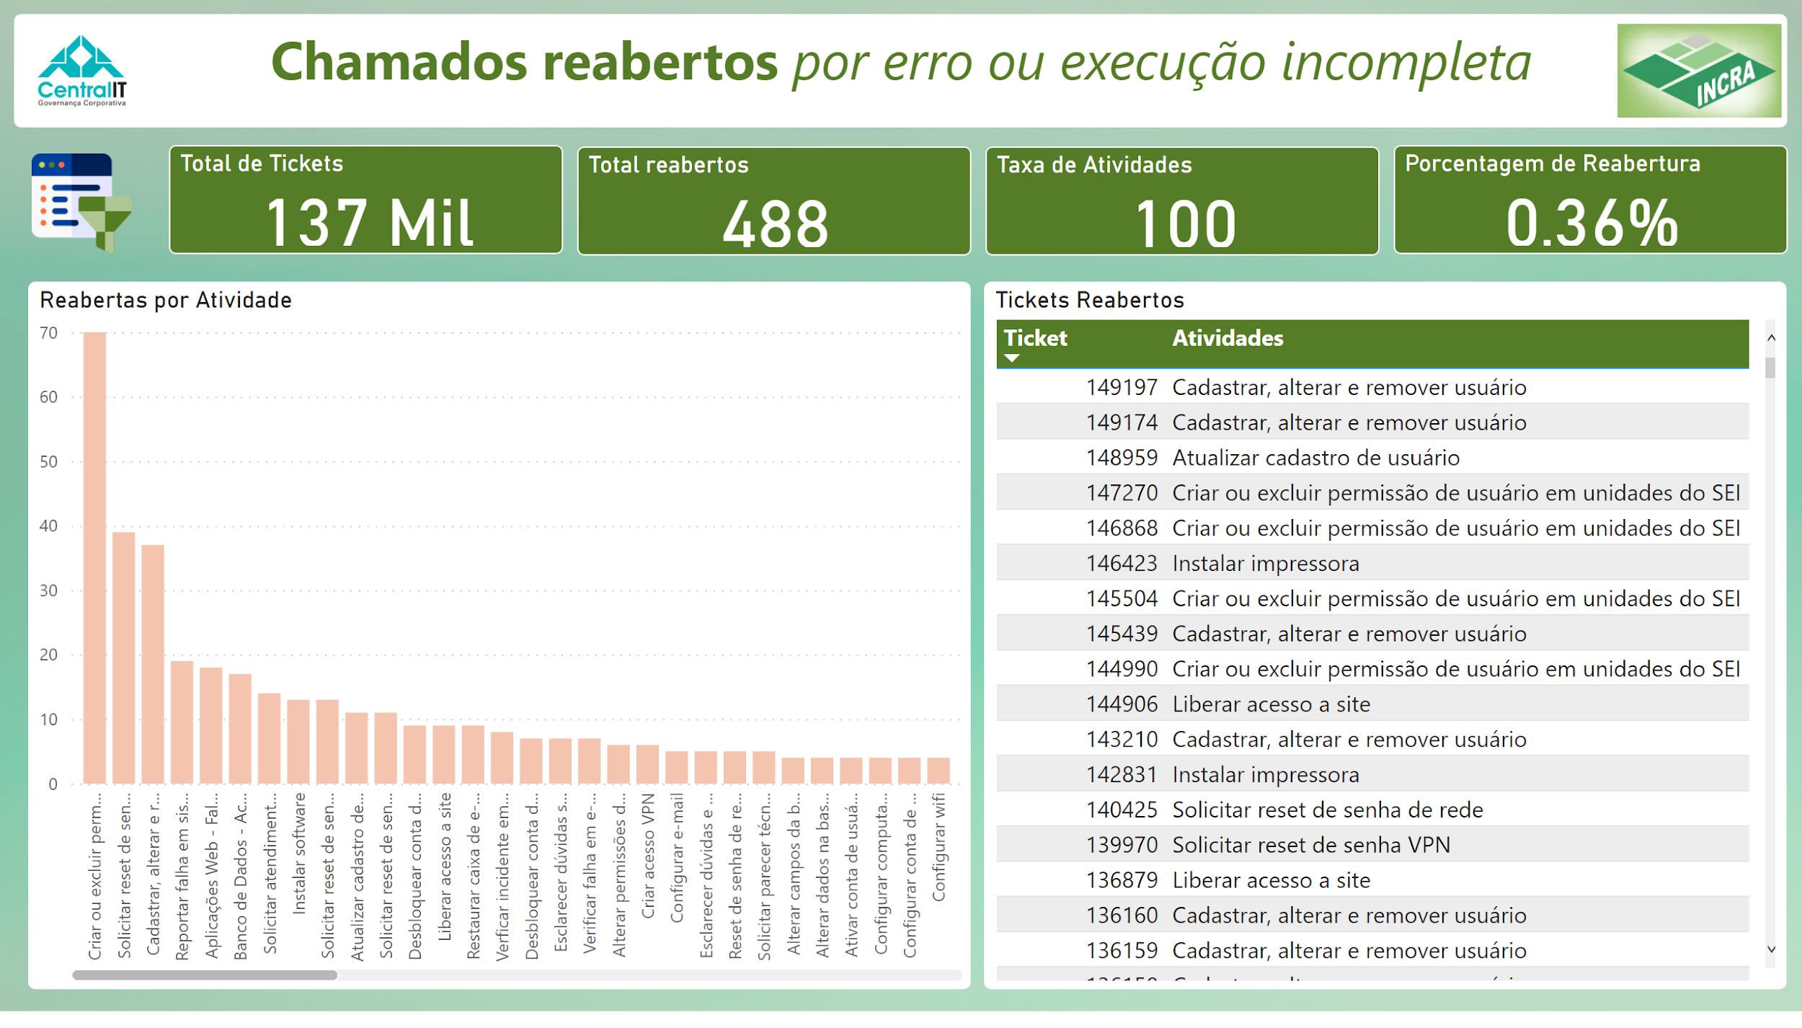
Notes:
textbox
No alt text provided
image
No alt text provided
image
No alt text provided
shape
No alt text provided
image
No alt text provided
Tickets Reabertos
No alt text provided
slicer
No alt text provided
slicer
No alt text provided
image
No alt text provided
slicer
No alt text provided
shape
No alt text provided
Total de Tickets
No alt text provided
Total reabertos
No alt text provided
Porcentagem de Reabertura
No alt text provided
Taxa de Atividades
No alt text provided
Reabertas por Atividade
No alt text provided

Slide 5
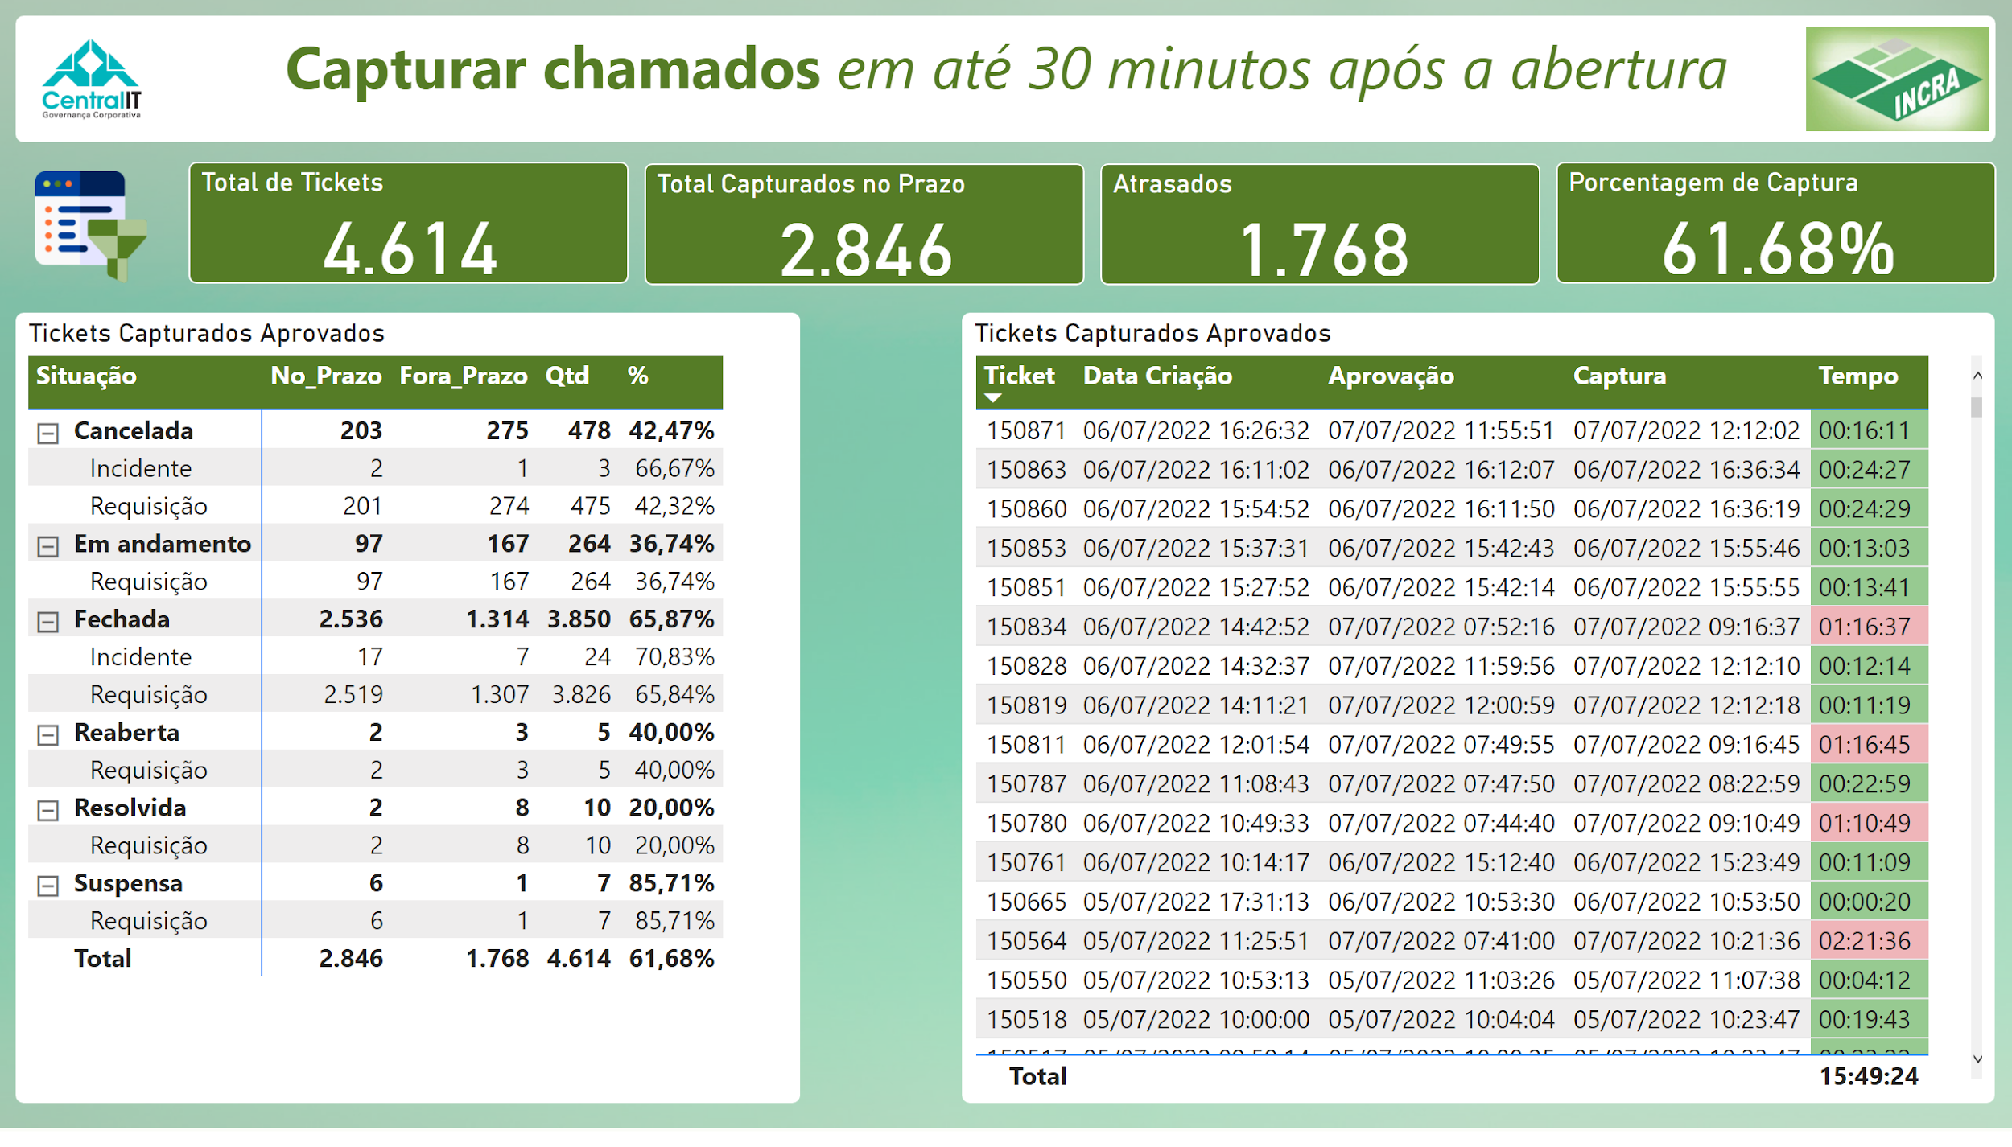
Notes:
textbox
No alt text provided
image
No alt text provided
image
No alt text provided
shape
No alt text provided
image
No alt text provided
Tickets Capturados Aprovados
No alt text provided
slicer
No alt text provided
slicer
No alt text provided
slicer
No alt text provided
image
No alt text provided
slicer
No alt text provided
shape
No alt text provided
Total de Tickets
No alt text provided
Total Capturados no Prazo
No alt text provided
Porcentagem de Captura
No alt text provided
Atrasados
No alt text provided
Tickets Capturados Aprovados
No alt text provided

Slide 6
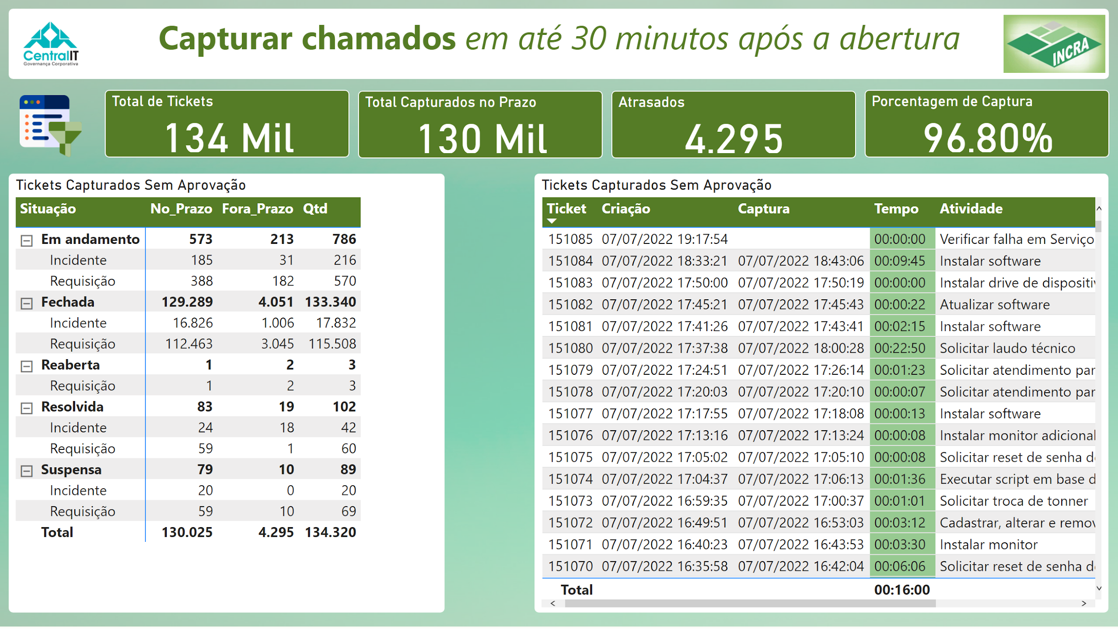
Notes:
textbox
No alt text provided
image
No alt text provided
image
No alt text provided
shape
No alt text provided
image
No alt text provided
Tickets Capturados Sem Aprovação
No alt text provided
slicer
No alt text provided
slicer
No alt text provided
slicer
No alt text provided
image
No alt text provided
slicer
No alt text provided
shape
No alt text provided
Total de Tickets
No alt text provided
Total Capturados no Prazo
No alt text provided
Porcentagem de Captura
No alt text provided
Atrasados
No alt text provided
Tickets Capturados Sem Aprovação
No alt text provided

Slide 7
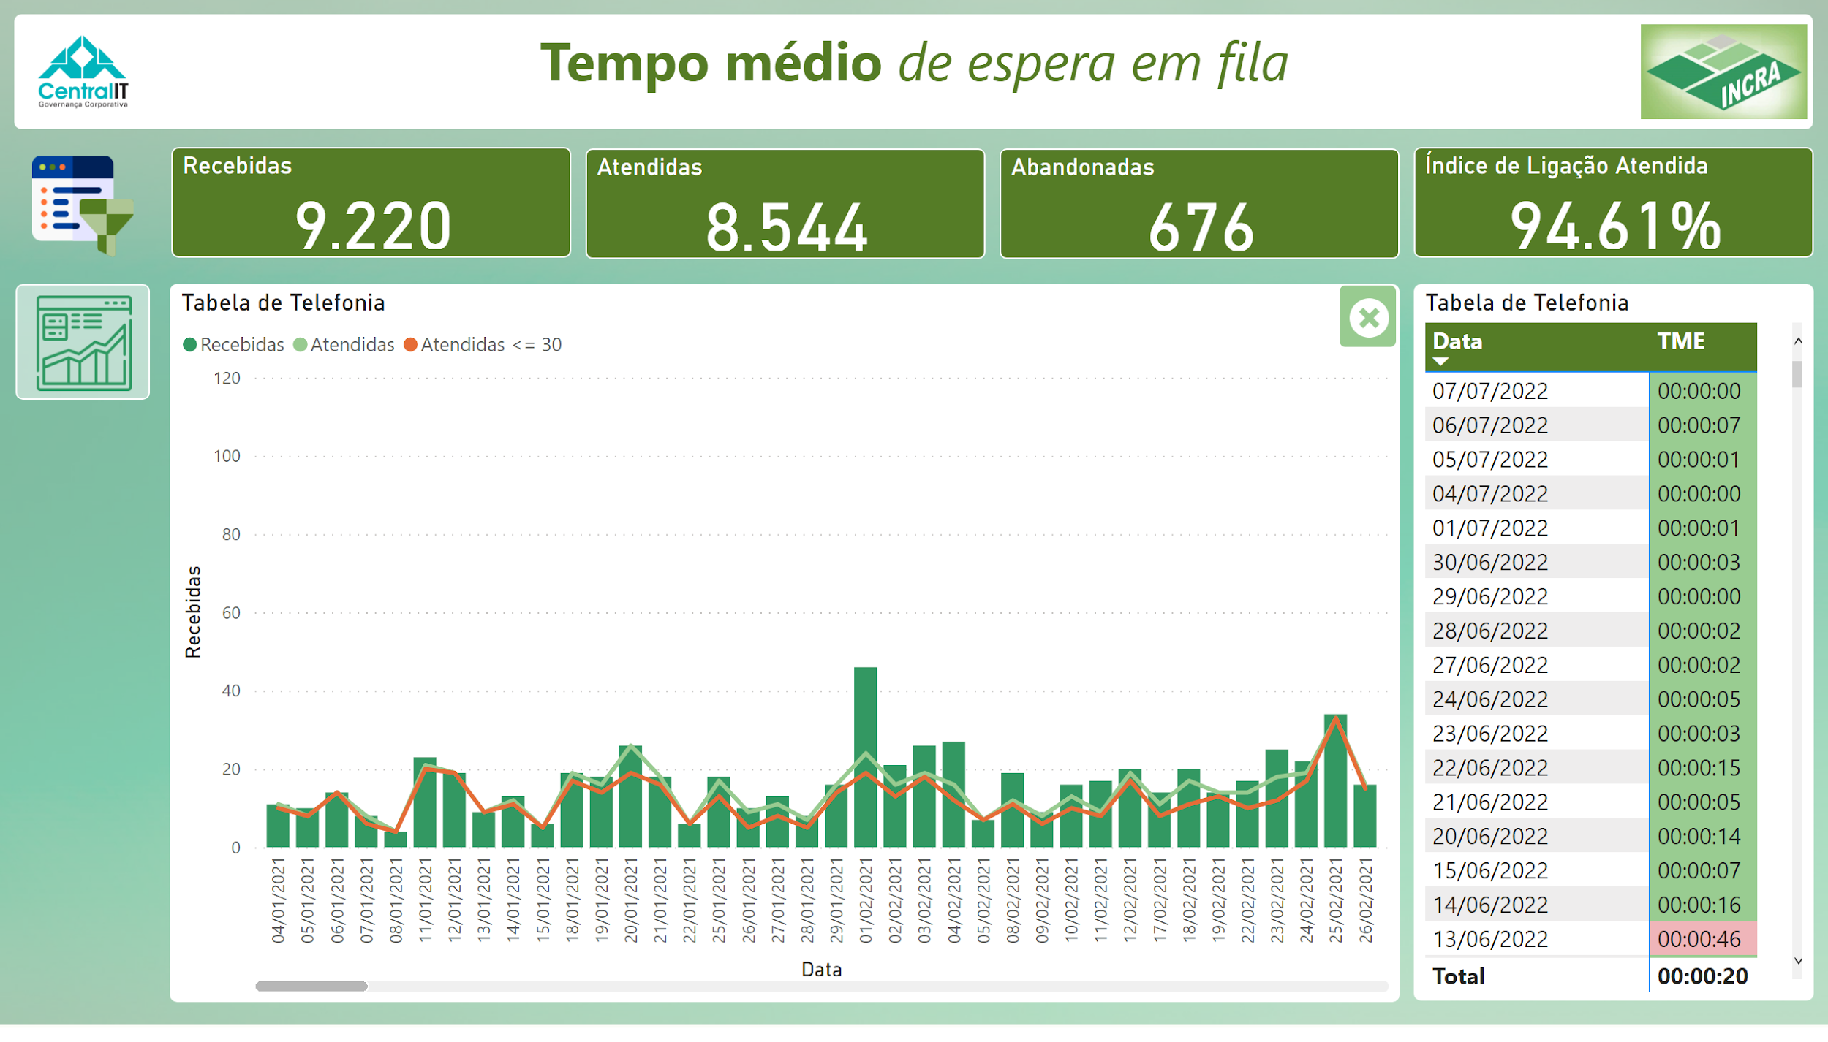
Notes:
textbox
No alt text provided
image
No alt text provided
image
No alt text provided
shape
No alt text provided
image
No alt text provided
Tabela de Telefonia
No alt text provided
image
No alt text provided
slicer
No alt text provided
shape
No alt text provided
Recebidas
No alt text provided
Atendidas
No alt text provided
Índice de Ligação Atendida
No alt text provided
Abandonadas
No alt text provided
Tabela de Telefonia
No alt text provided
image
No alt text provided
image
No alt text provided
Tabela de Telefonia
No alt text provided

Slide 8
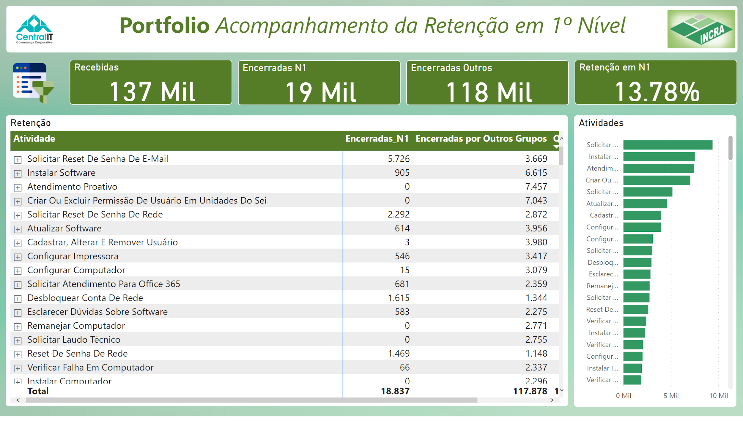
Notes:
textbox
No alt text provided
image
No alt text provided
image
No alt text provided
shape
No alt text provided
image
No alt text provided
slicer
No alt text provided
image
No alt text provided
slicer
No alt text provided
shape
No alt text provided
Recebidas
No alt text provided
Encerradas N1
No alt text provided
Retenção em N1
No alt text provided
Encerradas Outros
No alt text provided
Retenção
No alt text provided
Atividades
No alt text provided

Slide 9
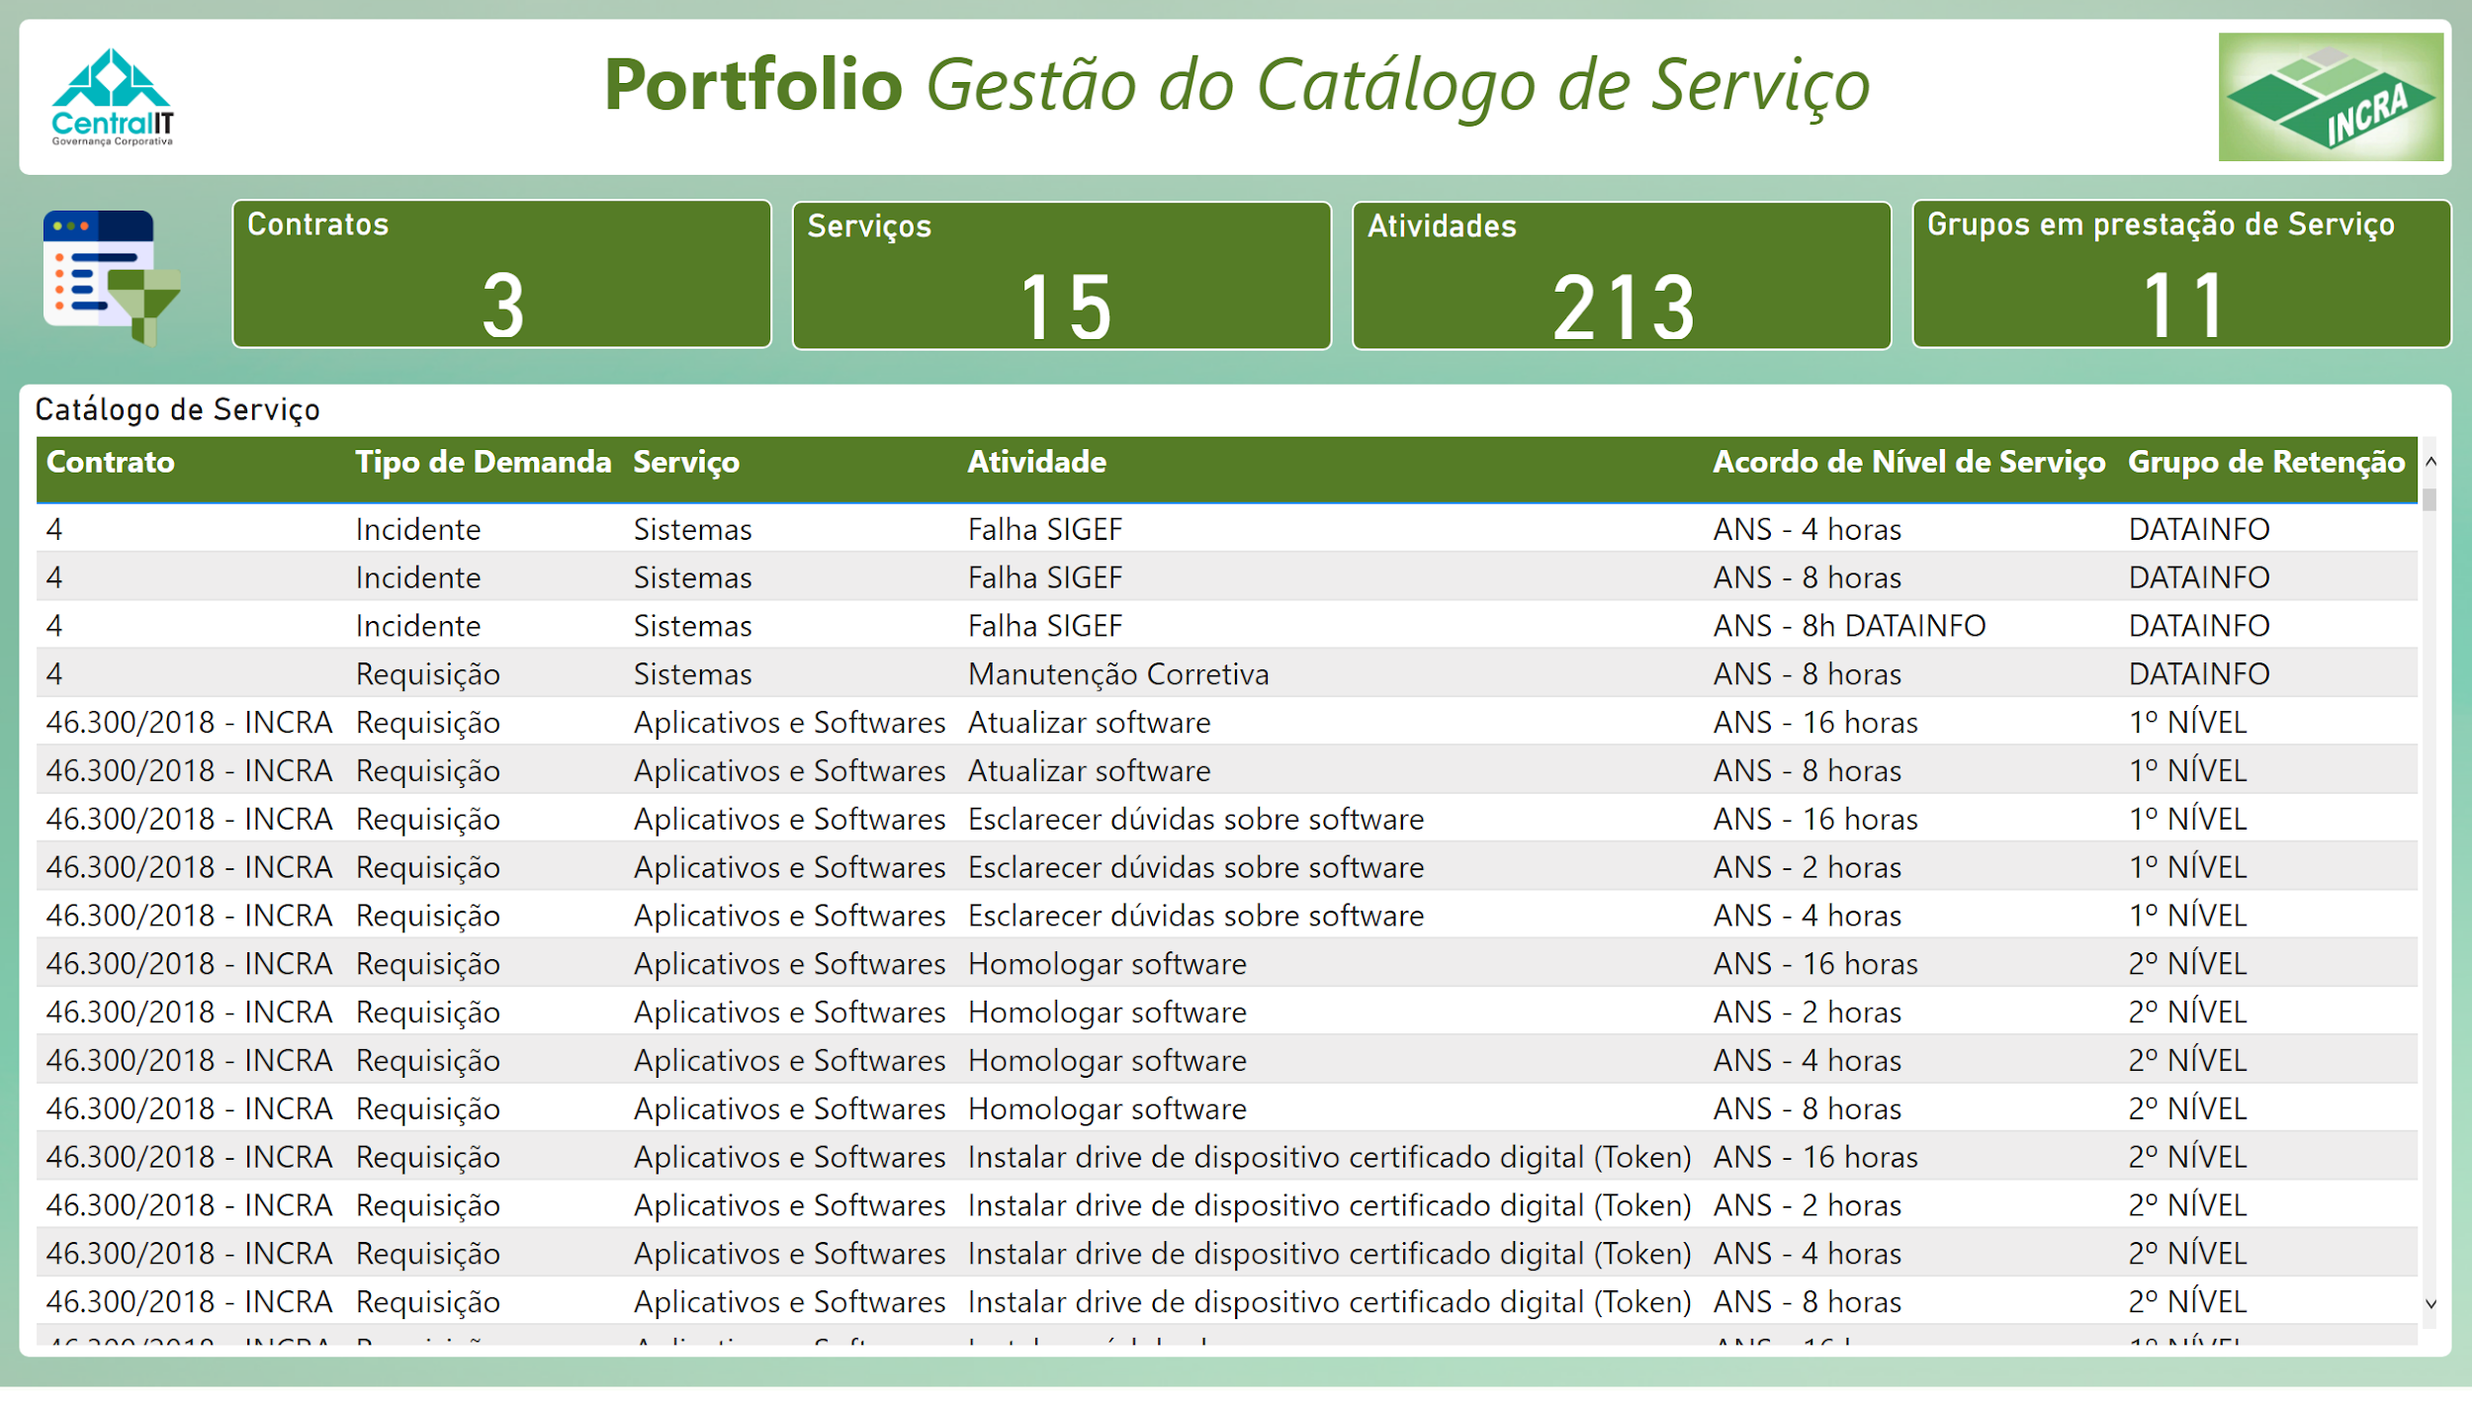
Notes:
textbox
No alt text provided
image
No alt text provided
image
No alt text provided
shape
No alt text provided
image
No alt text provided
slicer
No alt text provided
slicer
No alt text provided
slicer
No alt text provided
slicer
No alt text provided
image
No alt text provided
slicer
No alt text provided
slicer
No alt text provided
shape
No alt text provided
Contratos
No alt text provided
Serviços
No alt text provided
Grupos em prestação de Serviço
No alt text provided
Atividades
No alt text provided
Catálogo de Serviço
No alt text provided

Slide 10
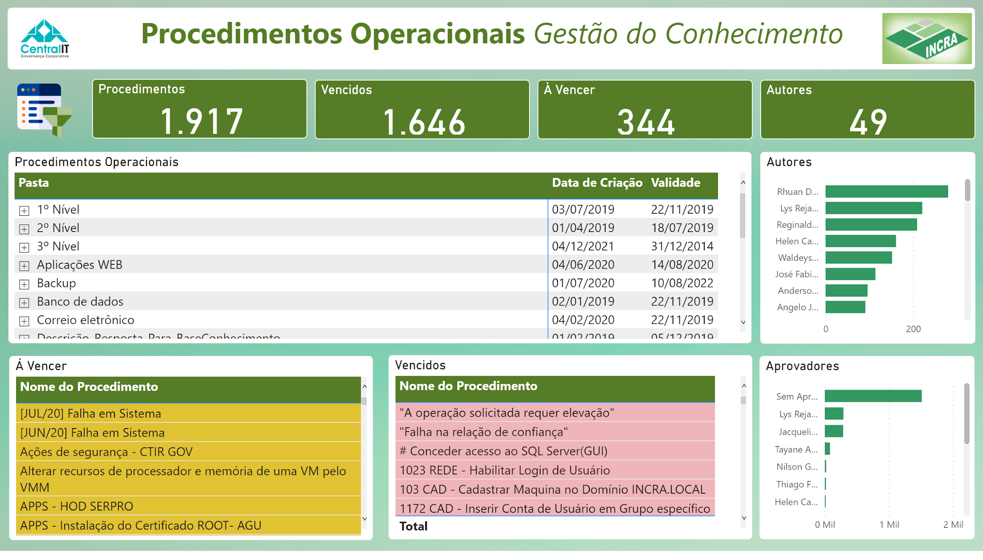
Notes:
textbox
No alt text provided
image
No alt text provided
image
No alt text provided
shape
No alt text provided
image
No alt text provided
slicer
No alt text provided
slicer
No alt text provided
slicer
No alt text provided
image
No alt text provided
slicer
No alt text provided
slicer
No alt text provided
slicer
No alt text provided
shape
No alt text provided
Procedimentos
No alt text provided
Vencidos
No alt text provided
Autores
No alt text provided
À Vencer
No alt text provided
Procedimentos Operacionais
No alt text provided
Autores
No alt text provided
Aprovadores
No alt text provided
Á Vencer
No alt text provided
Vencidos
No alt text provided

Slide 11
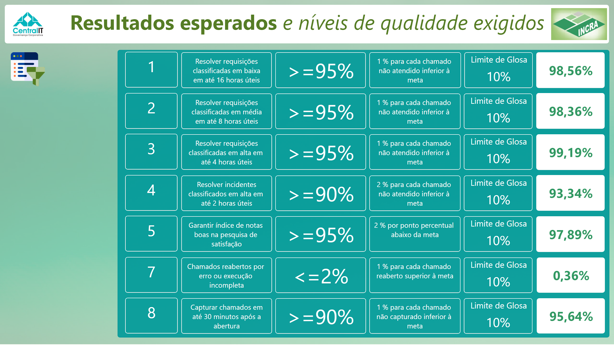
Notes:
textbox
No alt text provided
image
No alt text provided
image
No alt text provided
shape
No alt text provided
image
No alt text provided
slicer
No alt text provided
slicer
No alt text provided
image
No alt text provided
slicer
No alt text provided
shape
No alt text provided
pivotTable
No alt text provided
card
No alt text provided
card
No alt text provided
card
No alt text provided
card
No alt text provided
card
No alt text provided
card
No alt text provided
card
No alt text provided
Limite de Glosa
No alt text provided
Limite de Glosa
No alt text provided
Limite de Glosa
No alt text provided
Limite de Glosa
No alt text provided
Limite de Glosa
No alt text provided
Limite de Glosa
No alt text provided
Limite de Glosa
No alt text provided
textbox
No alt text provided
textbox
No alt text provided
textbox
No alt text provided
textbox
No alt text provided
textbox
No alt text provided
textbox
No alt text provided
textbox
No alt text provided
textbox
No alt text provided
textbox
No alt text provided
textbox
No alt text provided
textbox
No alt text provided
textbox
No alt text provided
textbox
No alt text provided
textbox
No alt text provided
textbox
No alt text provided
textbox
No alt text provided
textbox
No alt text provided
textbox
No alt text provided
textbox
No alt text provided
textbox
No alt text provided
textbox
No alt text provided
textbox
No alt text provided
textbox
No alt text provided
textbox
No alt text provided
textbox
No alt text provided
textbox
No alt text provided
textbox
No alt text provided
textbox
No alt text provided
basicShape
No alt text provided

